Slide 1
GESTÃO 2
INCT Nanofarma
Profa. Dra. Vania Passarini Takahashi

Slide 2
Definição de Marketing
Marketing é a atividade, conduzida por organizações e indivíduos, que opera por meio de um conjunto de instituições e processos para criar, comunicar, entregar e trocar ofertas de mercado que tenham valor para consumidores, clientes, agentes de marketing e a sociedade como um todo
(AMA_ Associação de Marketing Americana – 2007)
“Marketing é o processo social por meio do qual pessoas e grupos de pessoas satisfazem desejos e necessidades com a criação, oferta e livre negociação de produtos e serviços de valor com outros” (Philip Kother)

Slide 3
Marketing
A busca da satisfação do cliente constitui o fundamento de um negócio.
O marketing é todo o negócio visto a partir do ponto de vista do seu resultado final, o do cliente. (Peter Drucker)
Algo que exige conviver com os consumidores, sentir e pensar com eles, seguir seus caminhos e investigar seus hábitos e desejos, depois elaborar soluções adequadas.
Essência do marketing: entender e atender o mercado. (Raimar Richards)

Slide 4
Marketing
As empresas precisam responder se desejam dominar tecnologias ou produtos para os quais irão encontrar mercados ou, se pretendem compreender os mercados e aí identificar bens e serviços que atendam suas necessidades.

Slide 5
OUTBOUND Marketing
Abordagem conhecida como marketing de interrupção – meio no qual as empresas enviam sua mensagem de marketing para o maior número de pessoas possível através de mala direta, outdoors, banners, e-mails de prospecção (e-mails em massa), pop-ups, propagandas, telemarketing,, e outras técnicas que interrompem a rotina diária do público.
A ideia do outbound marketing é continuar atraindo clientes com os modelos similares aos que sempre existiram, como por exemplo as propagandas em televisão e rádio, ao acessar ou assistir um vídeo na internet......

Slide 6
Marketing Digital
Promover produtos ou marcas por meio de mídias digitais. Ele é uma das principais maneiras que as empresas têm para se comunicar com o público de forma direta, personalizada e no momento certo.
Considerado como um processo social que trabalha através de um conjunto de práticas de comunicação digital, de modo a oferecer o que um grupo determinado de pessoas necessita e deseja, por meio da negociação e oferta de produtos e serviços de valor.
Estratégias: Marketing de Conteúdo, Search Engine Optimization (SEO), Inbound Marketing

Slide 7
Marketing Digital: Marketing de Conteúdo
Marketing de Conteúdo tem como objetivo posicionar a sua marca no lugar e no momento certo da jornada de compra para oferecer as melhores soluções.
Marketing de Conteúdo é o processo de publicar materiais e informações relevantes e valiosos, a fim de atrair, converter e encantar uma audiência.
Blog
Site institucional
Redes Sociais
E-mail marketing (informacionais, nutrição, educacionais, transacionais, newsletters)

Slide 8
Marketing Digital: Search Engine Optimization (SEO)
Search Engine Optimization (SEO) ou otimização para mecanismos de busca.
São as ações que contribuem para melhorar o potencial de ra(monitorar a performance do site), nkeamento de suas páginas e conteúdos ajudando você a cumprir os principais pré-requisitos exigidos pelas plataformas de pesquisa.
Google Search Console; Google Analytics (exemplos ferramenta)

Slide 9
Marketing Digital: INBOUND Marketing
Estratégia de mercado que se volta para o ambiente da internet, das redes sociais.
Criado para suprir as necessidades dos clientes online: atingindo os consumidores mesmo com as mudanças de comportamento e hábitos de consumo criados pela tecnologia.
As empresas procuram entender as dores e necessidades dos consumidores para, em seguida, estabelecer um canal de comunicação com essas pessoas, a fim de oferecer uma solução para os seus anseios e desejos. A empresa conversa com sua audiência, não somente envia mensagens.

Slide 10
INBOUND Marketing
Chamado de marketing de permissão, possui a ideia de fazer com que o cliente venha até a marca.
E de que forma?
Através do relevância da marca na internet: apostar nas publicações em sites e blogs, realizar ações nas redes sociais, e outras formas de exibição como e-books, newsletters, videoconferências, podcasts, entre diversos outros, as pessoas tomam uma ação de confiar no conteúdo prévio.
o cliente terá um real interesse nos produtos e serviços da empresa, criando um relacionamento que pode variar de médio a longo prazo.

Slide 11
Concepções do marketing (MKT)
MKT é um Fenômeno complexo e multifacetado
Cliente
Troca
Filosofia empresarial
Processo gerencial
Para conquistar, manter clientes com lucro, os profissionais na empresa devem compreender, integrar e praticar os princípios e técnicas contidos nas concepções

Slide 12
Marketing (MKT) como Troca
Cliente
Troca
Filosofia empresarial
Processo gerencial
Quem participa das trocas?
vendedores e compradores
Quais os motivos das trocas?
necessidades e desejos
Quais os objetivos das trocas?
bens, serviços, ideias
Quem determina a troca?
o valor gerado por elas para as partes
(balança do valor percebido: benefícios x custos)
Quais os resultados das trocas?
satisfação ou insatisfação
(expectativa x desempenho percebido)
Qual o vínculo entre as partes?
transação (transacional) ou relacionamento *

Slide 13
Marketing Transacional x Marketing Relacionamento
Características | Transacional | RELACIONAMENTO
Foco do marketing | Aquisição de clientes | Retenção de clientes
Horizonte de tempo | Curto prazo | Longo prazo
Proposta | Realizar venda | Satisfação mútua
Aspiração | Criar troca | Criar valor percebido
Prioridade de serviço ao cliente | Baixa | Alta
Contato com os clientes | Infrequente a moderado | Frequente
Comprometimento com os clientes | Baixo | Alto
Tipo de interação | Adversária, manipulação, resolução de conflito | Cooperação, confiança, respeito mútuo, comprometimento, confidência

Slide 14
Marketing como filosofia empresarial
Cliente
Troca
Filosofia empresarial
Processo gerencial
Filosofias expressam os princípios de uma organização e ajudam a definir a identidade, o caráter e seus modos de agir.
Filosofias manifestam-se na maneiras de pensar, pressupostos, valores, padrões morais, políticas, diretrizes e normas da organização.
Orientação para o marketing; orientação de marketing societal; orientação de marketing holístico

Slide 15
A orientação para marketing é a filosofia de trabalho que coloca as necessidades e os desejos dos clientes no centro das decisões e ações empresariais.
Foco no cliente: quais produtos irá comprar
Foco na concorrência: disseminar informações na empresa
Coordenação interfuncional: funções integradas foco no cliente
Resultado: RENTABILIDADE

Slide 16
A orientação de marketing societal é a filosofia de trabalho que incorpora o interesse pelo bem estar do consumidor e pelos problemas das modernas sociedades.
Ações concretas que podem ser implementadas:
Fornecer ao cliente mais e melhores informações sobre produtos
Adotar critérios éticos rigorosos nos programas de comunicação
Redobrar a atenção nos serviços de pós-venda
Privelegiar a segurança e a qualidade de vida do consumidor
Filosofia tem o papel de:
Estimular as pessoas a modificar padrões de consumo no sentido de gastar mais tempo e dinheiro em opções que proporcionem evolução equilibrada de cada um e ajudem na sustentabiliade do planeta.

Slide 17
A orientação para marketing holístico é a filosofia que reconhece que tudo no marketing é importante – os consumidores, os funcionários, outras empresas e a concorrência, assim como a sociedade como um todo – e que muitas vezes se faz necessária uma perspectiva abrangente e integrada.
Visa tratar de 3 questões básicas:
Exploração de valor: como uma empresa pode identificaar novas oportunidades de valor?
Criação de valor: como uma empresa pode criar eficientemente ofertas de valor(identificar novos benefícios para o cliente) mais promissoras?
Entrega de valor: como uma empresa pode usar suas capacidades de infra-estrutura para entregar as novas ofertas de valor com mais eficiência?

Slide 18
Gestão estratégica de MKT
Gestão do composto de MKT
Análise do contexto de MKT
Marketing como processo
Cliente
Troca
Filosofia empresarial
Processo gerencial

Slide 19
Análise do contexto
Contexto externo
(consumidor)
Contexto interno
Segmentação de mercado
Gestão estratégica
Posicionamento
(como quer ser percebida pelos consumidores)
Seleção de mercado alvo
Gestão do Composto (tático)
Sistema de Informações
(Pesquisa marketing)
produto
praça
preço
promoção
Definir:
O que e como fazer (oportunidades)
Entregar Valor percebido & Satisfação do cliente
Desempenho empresarial

Slide 20
Análise de Contexto de Marketing
Contexto interno
Contexto externo
Planos
Cultura
Recursos
Competências
Economia
Política
Legislação
Cultura
Tecnologia
Concorrência
Fornecedores
Distribuidores
Comportamento dos Consumidores

Slide 21
Identificar, conquistar e manter clientes.
Entender porque e como se compra e se consome.
Propósito do estudo do comportamento do consumidor

Slide 22
Modelo do Comportamento do Consumidor
Psicologia do consumidor
Processo de decisão de compra
Decisões de Compra
Estímulos
Motivação
Percepção
Aprendizagem
Memória
Escolha do produto
Escolha da marca
Escolha do revendedor
Montante da compra
Frequência de compra
Forma de pagamento
Produtos/Serviços
Preço
Distribuição
Comunicação
Econômico
Legal
Tecnológico
Político
Cultural
Ambiental
Reconhecimento do problema
Busca de informações
Avaliação de alternativas
Decisões de compra
Comportamento pós-compra
Características
do consumidor
Culturais
Sociais
Pessoais

Slide 23
Análise do contexto
Contexto externo
(consumidor)
Contexto interno
Segmentação de mercado
Gestão estratégica
Posicionamento
(como quer ser percebida pelos consumidores)
Seleção de mercado alvo
Gestão do Composto (tático)
Sistema de Informações
(Pesquisa marketing)
produto
praça
preço
promoção
Definir:
O que e como fazer (oportunidades)
Entregar Valor percebido & Satisfação do cliente
Desempenho empresarial

Slide 24
Sistema de Informação: PESQUISA DE MARKETING
Processo de Pesquisa de Marketing
1) Definir o problema da pesquisa
2) Estabelecer o esquema de pesquisa
3) Especificar técnicas procedimentosinstrumentos
4) Coletar dados
6) Elaborar relatório e apresentação
5) Preparar e analisar dados

Slide 25
Gestão Estratégica elementos fundamentais do mkt
Segmentação de mercado
Seleção de mercado alvo
Posicionamento

Slide 26
Segmentação de mercado
Seleção do mercado-alvo
Posicionamento de mercado
Identificar as variáveis de segmentação do mercado e classificá-las
Determinar os perfis dos segmentos resultantes
3. Avaliar a atratividade de cada segmento
4. Selecionar o(s) segmento(s)
5. Identificar possíveis conceitos de posicionamento para cada segmento de mercado
6. Selecionar, desenvolver e comunicar o conceito de posicionamento escolhido
Passos na segmentação de mercado, seleção do mercado alvo e posicionamento

Slide 27
Análise do contexto
Contexto externo
(consumidor)
Contexto interno
Segmentação de mercado
Gestão estratégica
Posicionamento
(como quer ser percebida pelos consumidores)
Seleção de mercado alvo
Gestão do Composto MKT (tático)
Sistema de Informações
(Pesquisa marketing)
produto
praça
preço
promoção
Definir:
O que e como fazer (oportunidades)
Entregar Valor percebido & Satisfação do cliente
Desempenho empresarial

Slide 28
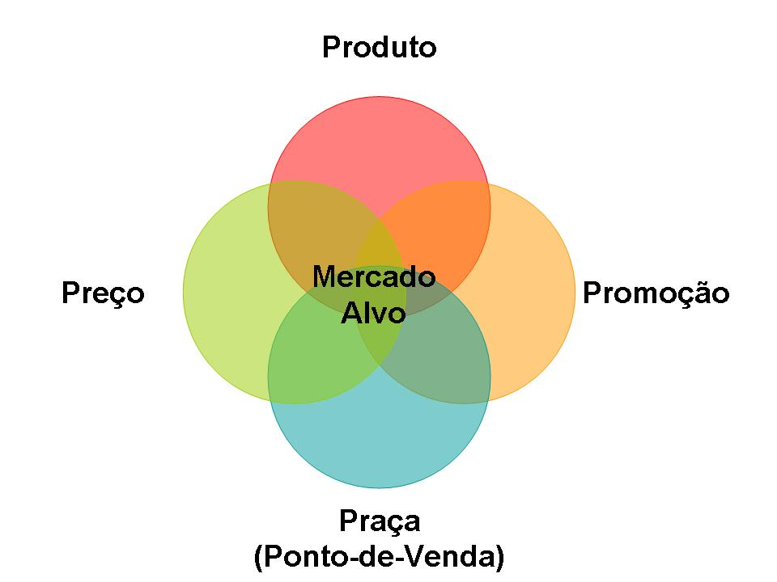
Gestão do Composto MKT

Slide 29
Análise do contexto
Contexto externo
(consumidor)
Contexto interno
Segmentação de mercado
Gestão estratégica
Posicionamento
(como quer ser percebida pelos consumidores)
Seleção de mercado alvo
Gestão do Composto MKT (tático)
Sistema de Informações
(Pesquisa marketing)
produto
praça
preço
promoção
Definir:
O que e como fazer (oportunidades)
Entregar Valor percebido & Satisfação do cliente
Desempenho empresarial

Slide 30
Adequado processo de MKT têm como consequência:
Valor percebido
Satisfação do cliente
Desempenho empresarial, o financeiro
Trabalho do marketing está em transformação permanente, empregando conhecimentos acumulados, respostas criativas e inovadoras aos problemas e desafios encontrados.

Slide 31
Marketing
A busca da satisfação do cliente constitui o fundamento de um negócio.
O marketing é todo o negócio visto a partir do ponto de vista do seu resultado final, o do cliente. (Peter Drucker)
Algo que exige conviver com os consumidores, sentir e pensar com eles, seguir seus caminhos e investigar seus hábitos e desejos, depois elaborar soluções adequadas.
Essência do marketing: entender e atender o mercado. (Raimar Richards)

Slide 32
Projeto Empresa
Metodogia: Project Base Learning
Ferramenta: Modelo Canvas
Objetivo: Elaborar detalhadamente Marketing Strategic Canvas (MSC)

Slide 33
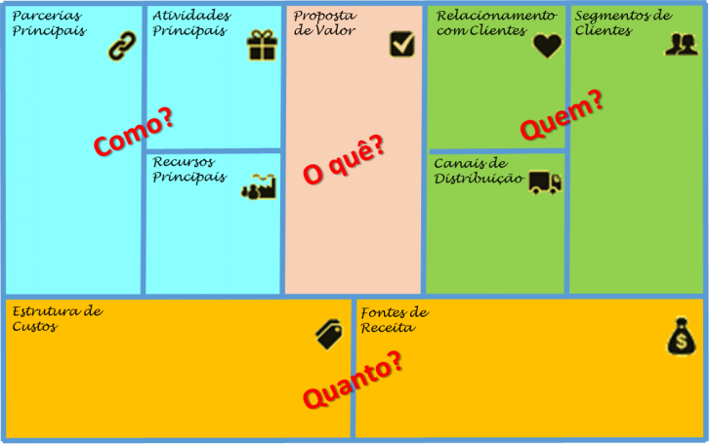
Ferramenta: Modelo Canvas

Slide 34
MARKETING STRATEGIC CANVAS (MSC)
PRODUTO
POSICIONAMENTO
MENSAGEM
COMUNICAÇÃO
SEGMENTOS
PREÇO
COMPORTAMENTO CLIENTES (CONSUMIDOR)
DIFERENCIAIS
CONCORRENTES
MARCA
DISTRIBUIÇÃO
OBJETIVOS DE MARKETING
MÉTRICAS
INVESTIMENTO

